Slide 1
Έξυπνες Τεχνολογίες και Εφαρμογές - DDI196
Αλεξίου Ελευθέριος, p2017143, p17alex@ionio.gr
Νέμανια Γιέβτιτς, p2017182, p17pevt@ionio.gr

Slide 2

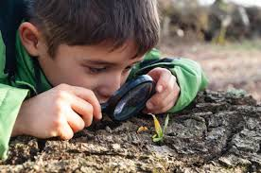

Slide 3
Στόχος
Παρακολούθηση εκτάσεων γης, με σκοπό την:
Καλυτερη λήψη αποφάσεων για τις καλλιέργειες.
Μεγιστοποίηση των αποδόσεων της γης
Έγκυρη ενημέρωση σε περιπτώσεις έκτακτης ανάγκης.

Slide 4
Βασική λειτουργία εφαρμογής
Συλλογή των δεδομένων
Αποθήκευση δεδομένων στο Cloud (FireBase)
Οπτικοποίηση των δεδομένων

Slide 5
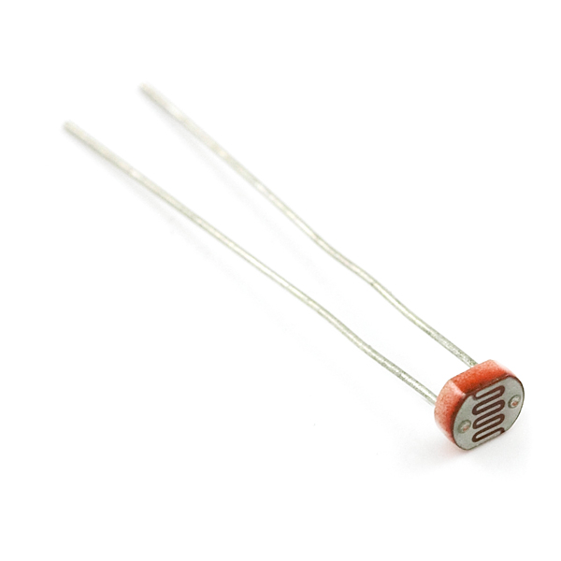
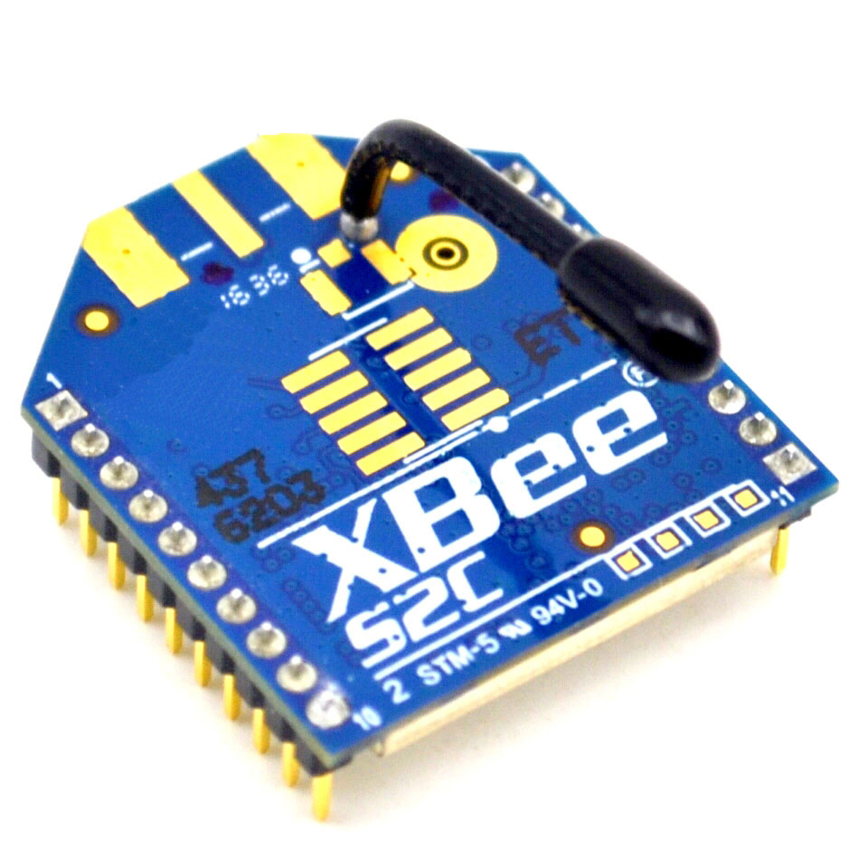
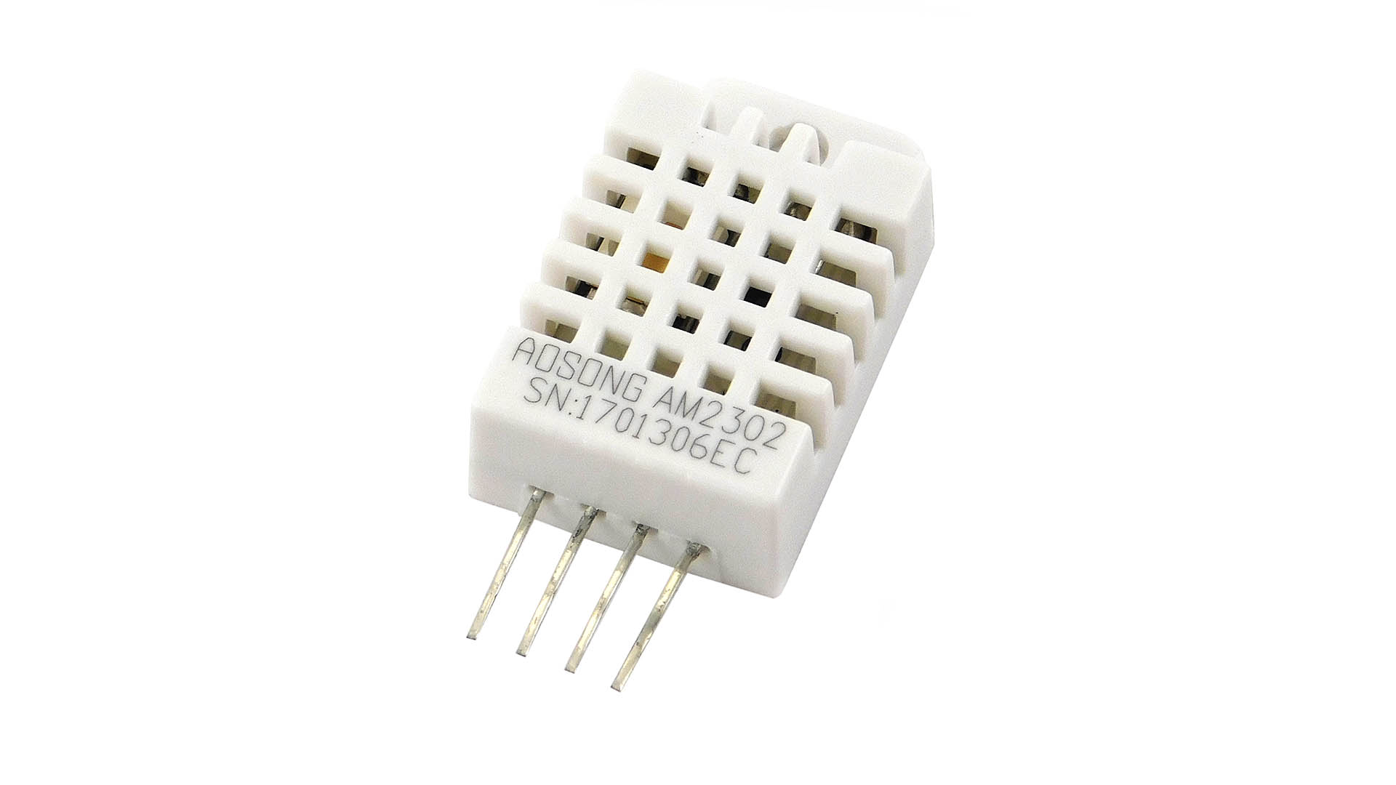
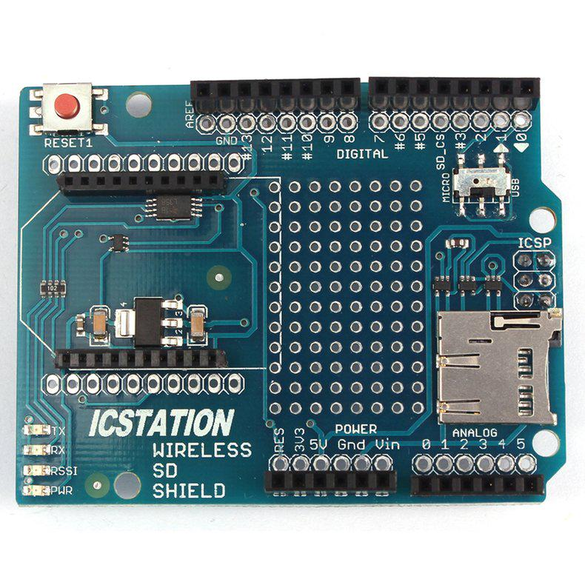
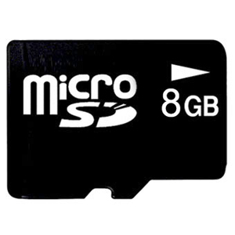
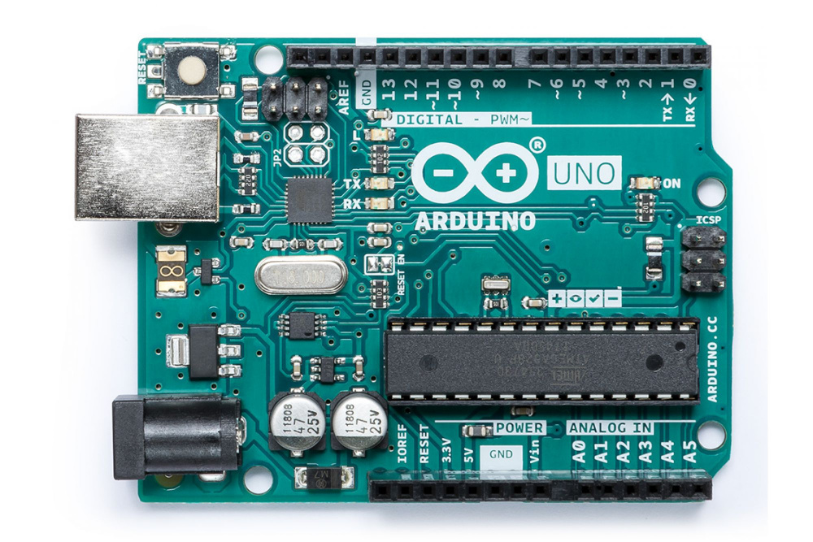
Υλικό & Τεχνολογίες
Hardware:
Arduino Uno
Light Sensor
XBee PCB Antenna Series 2
AM2302 Humidity & Temperature Sensor
8GB Micro SD card
Arduino Wireless SD shield
Software:
Firebase Firestore (cloud DB)
Flutter (App framework for web and mobile)
Python Arduino listener script

Slide 6
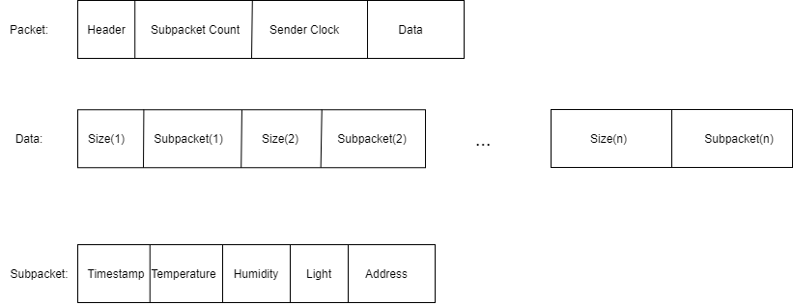
Μορφή πακέτου δεδομένων στο WSN

Slide 7
Συλλογή δεδομένων
To coordinator node δίνει την εντολή συλλογής ανά ταχτά χρονικά διαστήματα
Γίνεται ένα flooding
Τα δεδομένα επιστρέφουν μέσω ενός spamming tree
Ο coordinator προωθεί τα δεδομένα στο fog node (raspberry)
Το raspberry εκτελεί την τελική επεξεργασία των δεδομένων
Τα προωθεί στο cloud

Slide 8
Αποθήκευση και χρήση των δεδομένων
Τα δεδομένα αποθηκεύονται σε μια NoSQL βαση δεδομενων.
Η εφαρμογή δημιουργεί ένα session με την βαση από που παίρνει και ανανεώνει τα δεδομένα που χρησιμοποιεί.
Τα δεδομένα εμφανιζονται μέσω διαγραμμάτων.

Slide 9
Δυσκολίες/περιορισμοί
Περιορισμένος χρόνος για την υλοποίηση
Έλλειψη βιβλιογραφίας για την χρήση Xbee modules
Έλλειψη hardware για αυτοματοποίηση λειτουργιών (π.χ. πότισμα)

Slide 10
Προοπτικές
Δημιουργία επιπλέον στατιστικών και πληροφοριών.
Αυτοματοποίηση διαδικασιων (π.χ. ποτίσματος).

